Slide 1
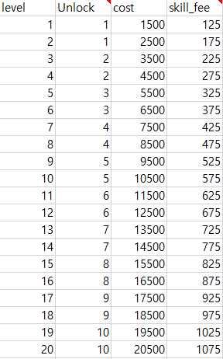
캐릭터 가격 테이블 추가
레벨 별 캐릭터 가격 설정
보유 스킬 개수에 따른 가격 증가치 설정
모험가 랭크에 따라 나올 수 있는 캐릭터 레벨 구간 설정
캐릭터 가격 테이블 추가
스킬 설명 테이블 추가
밸런스 수정
- 몬스터가 드랍하는 아이템 수정
- 스킬 수치 조정
캐릭터 가격 테이블 추가
스킬 설명 테이블 추가
밸런스 수정
- 몬스터가 드랍하는 아이템 수정
- 스킬 수치 조정

Slide 2
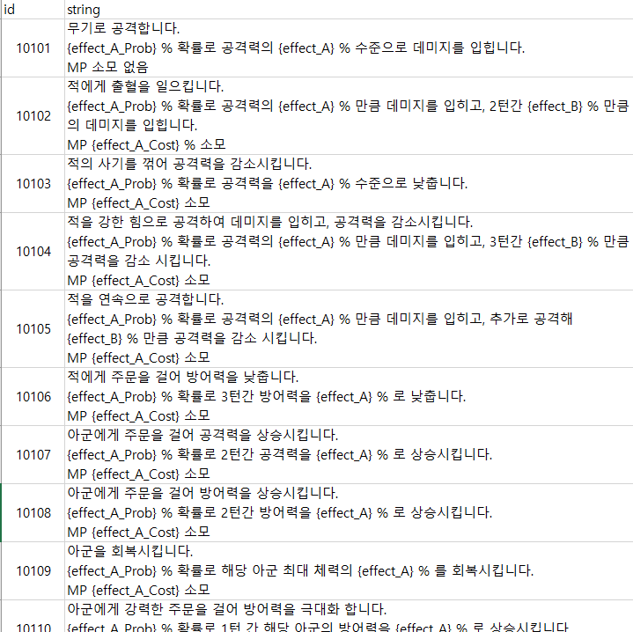
스킬 설명 테이블 추가
- 스킬 값을 읽어 올 수 있도록 해당하는 컬럼명 참조

Slide 3
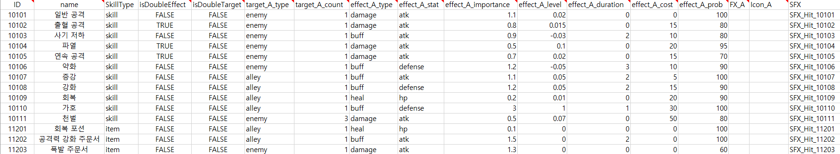
밸런스 수정
- 몬스터가 드랍하는 아이템 수정
스킬 수치 조정

Slide 4
스토리 구성
게임 시작 컷신 내용
던전 전멸 컷신 내용
게임 오버 컷신 내용
던전 내 인벤토리 기획 내용 추가
모험가 랭크 칭호 시스템 기획 내용 및 테이블 추가
10층 단위로 모험가 랭크가 +1 되며 랭크에 따라 스킬 획득 및 캐릭터 레벨 상한선 등이 변화함
테이블로 제어
아이템 구매 판매가 추가(itemStore)
아이템 판매 가격 제어
BGM 추가
전투, 이벤트, 메뉴 화면, 마을 화면에서 나오는 BGM 추가
이벤트의 경우 음원 파일 수정하여 특정 구간만 반복되도록 수정

Slide 5
적 타겟팅 되는 시스템 기획 내용 추가
- 기본적으로 같은 확률이되, 근접 클래스가 타겟될 확률이 10% 높음
클래스 테이블 추가
기본 스텟 제어
모험가 랭크 별 획득 가능한 스킬 설정
디버프 아이콘 그래픽 발주 문서에 추가 및 시스템 기획서 문서에 내용 추가
층에 따라 드롭율이 달라지는 부분 시스템 기획서에 추가 및 테이블에 반영
전투 조합 관련 테이블 추가(Combat)
Enemy 테이블에서 적을 불러와서 나올 수 있는 적의 조합을 제어하는 테이블
드랍율 및 스탯을 제어
이벤트 관련 테이블 추가(Event)
스킬 데이터 입력
캐릭터 랭크 관련 데이터 추가(level테이블)
캐릭터 레벨에 따른 업그레이드 금액과 필요한 모험가 랭크 제어

Slide 6
스킬 랭크 데이터 추가(Skilllevel 테이블)
스킬 레벨 상승시키는데 필요한 비용과 필요한 모험가 랭크 제어
이벤트 스트링 테이블(EventString)
이벤트 결과로 나오는 스트링 제어
장착 가능한 스킬 정보 기획서에 업데이트
하드 코딩으로 구현 예정
SFX 추가
스킬 사용 시 효과음 14종 추가
버튼 클릭 소리 추가
스트링 데이터
캐릭터 이름 테이블
직업 설명 테이블
용병 고용 테이블 추가
모험가 랭크 별 나올 수 있는 용병의 레벨 제어
가격 제어
스킬 설명 테이블 추가(SkillString)

